Slide 1




CARACTERIZACIÓN DE USUARIOS Y GRUPOS INTERÉS
2020-2021
Administradora de los recursos del Sistema General de Seguridad Social en Salud - ADRES

Slide 2




La toma de decisiones en la ADRES se soporta en el análisis de las necesidades y expectativas de sus grupos de valor (usuarios) y de interés, y en el entendimiento de sus capacidades internas y su entorno, en un contexto de respeto y colaboración a partir de las competencias de la entidades y actores del sector salud y la protección social.

Slide 3


Contenido
Presentación
Objetivos
Metodología y priorización de variables
Políticas de gestión de partes interesadas
Niveles de servicio
Sector Salud y Protección Social
Grupos de Valor y de Interés
Participación en toma de decisiones
Usuarios internos
Usuario externo
Oferta de servicios y grupos de valor
Trámites y Otros Procedimientos Administrativos
Participación y percepción de grupos de valor e interés
Ruta de Acción

Slide 4


Presentación
1
La ADRES reconoce la importancia de identificar las características y particularidades de los usuarios (grupos de valor) hacia los cuales van dirigidos los servicios institucionales y de conocer su percepción frente a esta entrega de valor, así como las expectativas de otros grupos de interés con quienes interactúa, a través de los diferentes medios dispuestos para la atención. Este entendimiento de los actores con los cuales se mantiene una permanente interrelación permite identificar oportunidades de mejora en su oferta de servicios a partir de las necesidades manifestadas y optimizar la gestión institucional mediante su modelo de operación por procesos.
Utilidades de caracterizar usuarios y grupos de interés:
Diseñar e implementar acciones para el desarrollo de políticas institucionales: participación ciudadana, servicio al ciudadano, racionalización de trámites y rendición de cuentas; que respondan a los requerimientos de la audiencia o beneficiarios.
Diseñar o adecuar la oferta institucional de productos y servicios que recoja los atributos de calidad identificados por sus usuarios y/o beneficiarios.
Generar y fortalecer espacios de retroalimentación en todas las etapas del ciclo de gestión pública: formulación, ejecución y evaluación; así como en el diseño de estrategias de gestión del conocimiento y para el intercambio de información.
Adaptar y mejorar los canales de comunicación e interacción para la entrega de servicios e información.
Establecer los canales y mensajes adecuados para el diálogo con usuarios y grupos de interés de la Entidad.
Consultar información recopilada a través de los canales de comunicación e interacción disponibles con los grupos de valor y de interés, que aporten a la analítica institucional y a la toma de decisiones en la operación de la Entidad y en la eficiencia en el gasto del Sistema de Salud, con el fin de mejorar los estándares en la provisión de servicios.

Slide 5
Enfoques de uso en Políticas de Desempeño
1
Presentación
Utilidad de caracterizar usuarios para las políticas de MIPG
CARACTERIZACIÓN
GOBIERNO DIGITAL
TRANSPARENCIA
PARTICIPACIÓN CIUDADANA Y RENDICIÓN DE CUENTAS
SERVICIO AL CIUDADANO
Diseñar o mejorar servicios en línea.
Fortalecer Cultura Digital.
Garantizar derecho a la información pública.
Incentivar participación.
Fortalecer los espacios de diálogo y su incidencia en la gestión institucional.
Mejorar efectividad y oportunidad de atención.

Slide 6

2
Objetivos
2.1. Objetivo General
La caracterización busca establecer las particularidades y preferencias de los grupos de valor y de interés con los cuales la Entidad interactúa a través de la utilización de los diferentes canales de atención disponibles con el fin de fortalecer y mejorar estos espacios de participación e interacción, así como la oferta de servicios de la Entidad.
2.2. Objetivos Específicos
Caracterizar usuarios internos y externos de la ADRES para facilitar la planeación de acciones institucionales a partir de segmentación e identificación de rasgos comunes, necesidades y expectativas.
Identificar oportunidades de mejora en la recolección de información y en los instrumentos empleados para ello.
Facilitar la disponibilidad de datos de usuarios para la toma de decisiones en el diseño o mejora de los procesos y servicios institucionales, así como en la implementación de políticas de desempeño institucionales en el marco del MIPG.

Slide 7
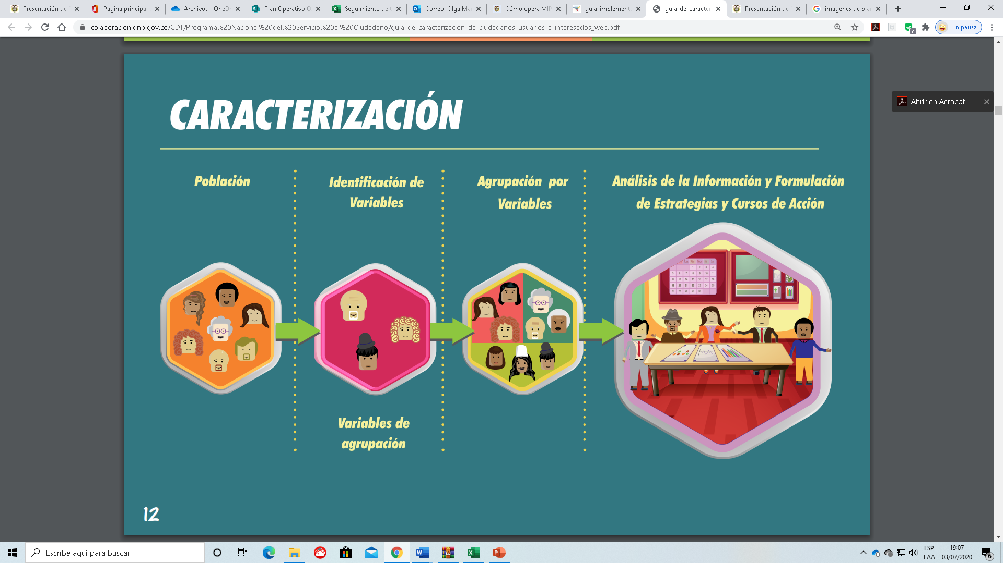
Metodología y priorización de variables
3
La Entidad cuenta con un lineamiento para realizar la caracterización de usuarios institucional, que adopta los elementos de la “Guía de caracterización de ciudadanos, usuarios e interesados” del DAFP.
Fuente: DAFP – Guía de caracterización de ciudadanos, usuarios e interesados. https://www.funcionpublica.gov.co/caracterizacion-de-usuarios
De acuerdo con la información recopilada en las bases de datos, se reconocen dos grandes grupos en los que se identifican variables para la agrupación y análisis de la información:
Personas Naturales
Personas Jurídicas
Geográficas: Ubicación
Demográficas: Género, edad, régimen de afiliación
De comportamiento: Beneficios buscados
Intrínsecas: Participación en eventos, acceso y uso de canales, trámites y servicios.
Geográficas: Ubicación
Tipo de Organización
De comportamiento: Beneficios buscados, temas de interés.
Intrínsecas: Eventos, servicios, trámites

Slide 8

Metodología y priorización de variables
3
La recolección y clasificación de datos se realiza a partir de:
Información de afiliados en la Base Única de Afiliados (BDUA) y Base de Datos de Régimen Especial o exceptuado (BDEX).
Usuarios de los aplicativos institucionales misionales.
Encuestas de satisfacción que aplica la Entidad.
Listados de asistencia a sesiones de trabajo y reuniones realizadas en la entidad con entidad públicas, usuarios y grupos de interés.
Información de la Base de Datos Sistema de Gestión Documental.
Base de Datos Sistema de Gestión de PQRSD (Todos los canales virtual, correo electrónico, telefónico y presencial).

Slide 9









4
Políticas de gestión de partes interesadas y grupo de valor
Política de participación ciudadana.
Política de transparencia y acceso a la información pública.
Política de calidad del servicio al ciudadano.
La ADRES promueve la participación transparente, constructiva y organizada de los grupos de valor y de interés de la Entidad en todo el ciclo de la gestión pública (diagnóstico, formulación, implementación, evaluación y seguimiento), a través de la disposición de espacios, mecanismos, canales y prácticas que incentiven el dialogo e interacción de diferentes actores y la entrega de información veraz, oportuna y clara que permita promover la transparencia, la rendición de cuentas y el control social y fortalecer la incidencia de estos actores en la toma de decisiones que contribuyan a la mejora continua de la entidad.
Prestar el servicio requerido de forma integrada, pertinente, equitativa, incluyente y con calidad, basados en la normatividad vigente, la transparencia, la mediación oportuna entre los intereses privados, el bienestar general, la heterogeneidad de la población y el respeto mutuo, garantizando en la medida de las posibilidades, el acceso justo de todos los ciudadanos a los servicios como garantía constitutiva del primer derecho fundamental como es la vida; promover espacios de participación y concertación entre los diferentes actores para la toma de decisiones sobre los temas de salud y ofrecer información veraz, continua y oportuna sobre el desarrollo de los procesos y los resultados de la gestión pública.
Nuestra política de servicio al ciudadano tiene como propósito facilitar el acceso de los ciudadanos a sus derechos, mediante los servicios de la entidad, y a través de los distintos canales. El servicio al ciudadano se enmarca en los principios de información completa y clara, de igualdad, moralidad, economía, celeridad, imparcialidad, eficiencia, transparencia, consistencia, calidad y oportunidad, teniendo presente las necesidades, realidades y expectativas del ciudadano.
Espacios de diálogo e interacción
Gestión de información para disposición a públicos
Rutas y canales de atención

Slide 10




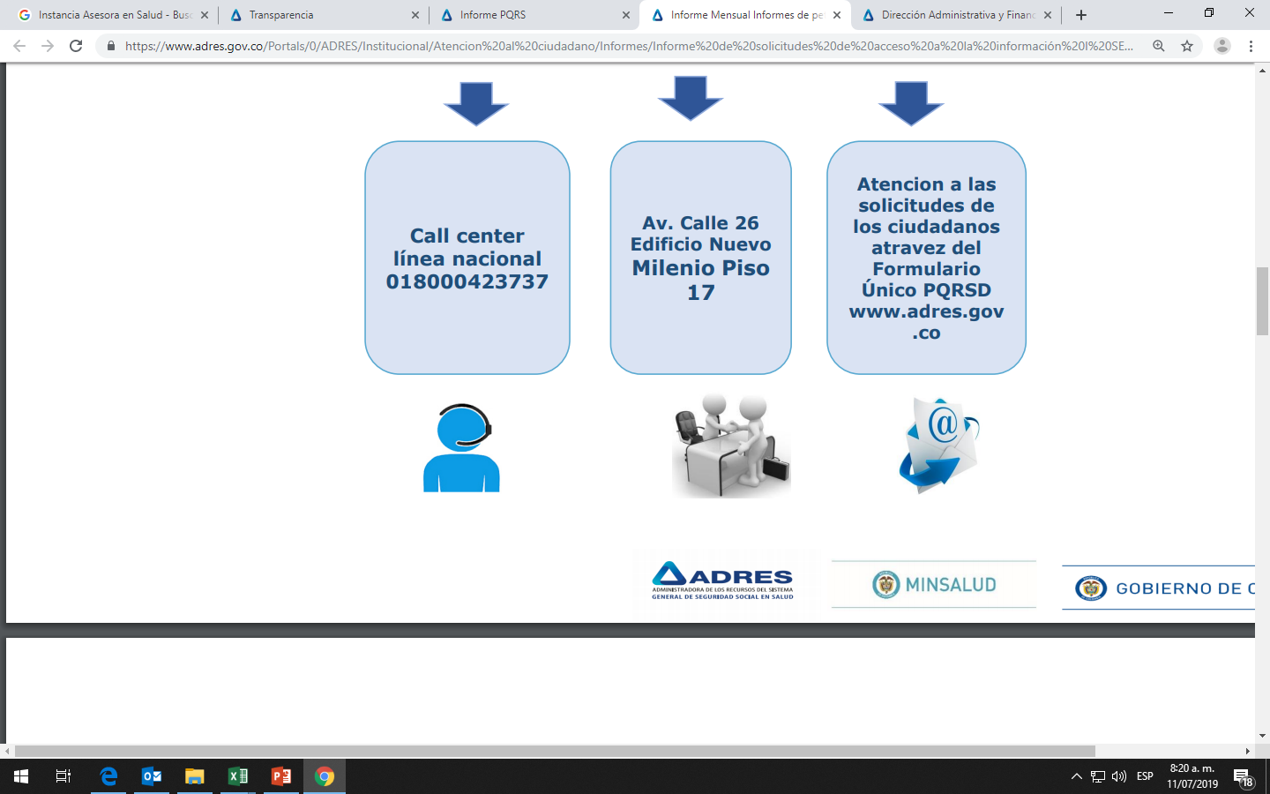










5
Niveles de servicio para la atención
Gestión de solicitudes o requerimientos en ADRES
USUARIOS O GRUPOS
CANALES DE ATENCIÓN
NIVELES DE SERVICIO
RESPUESTAS
USUARIOS O GRUPOS
OTROS ESPACIOS DE INTERACCIÓN
1ER NIVEL
ENTIDADES
REUNIONES JUNTAS
ENTIDADES
ATENCIÓN AL CIUDADANO
CIUDADANOS
Reasigna
CIUDADANOS
EVALUACIÓN DEL SERVICIO
REQUERIMIENTOSOLICITUD
AUDIENCIAS
2DO y 3ER NIVEL
ORGANIZACIONES
ORGANIZACIONES
PAGINA WEB
REDES SOCIALES
DEPENDENCIAS
Satisfacción de Usuarios y Grupos de Interés de acuerdo a sus necesidades

Slide 11
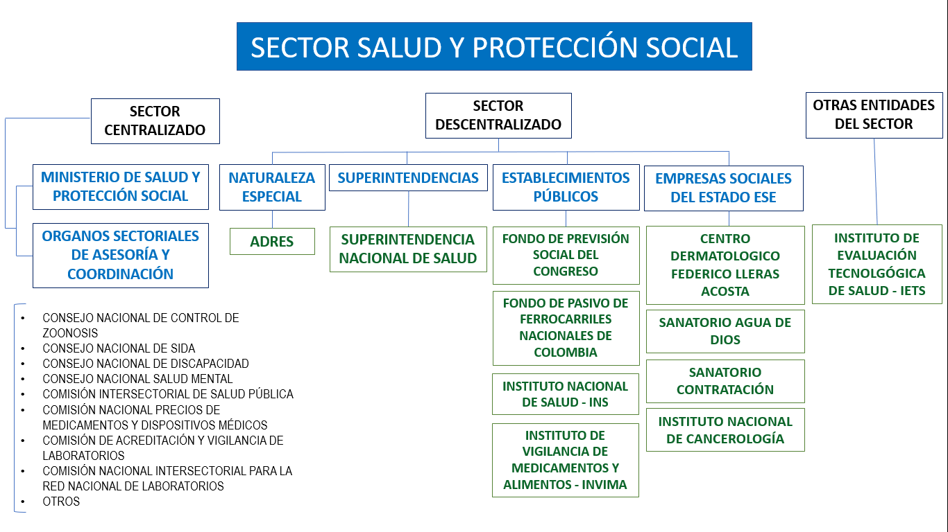
6
Sector Salud y Protección Social
Integrado por su entidad rectora, el Ministerio de Salud y Protección Social, sus entidades adscritas y vinculadas y los órganos sectoriales de asesoría y coordinación.

Slide 12
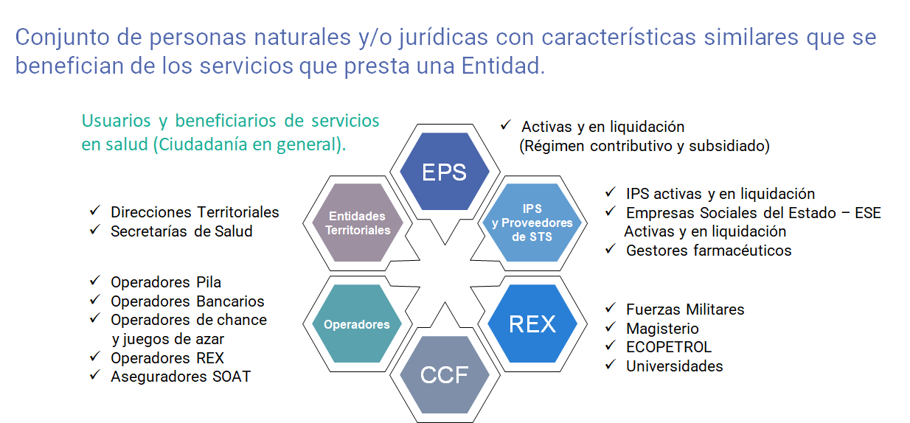
7
Grupos de valor

Slide 13
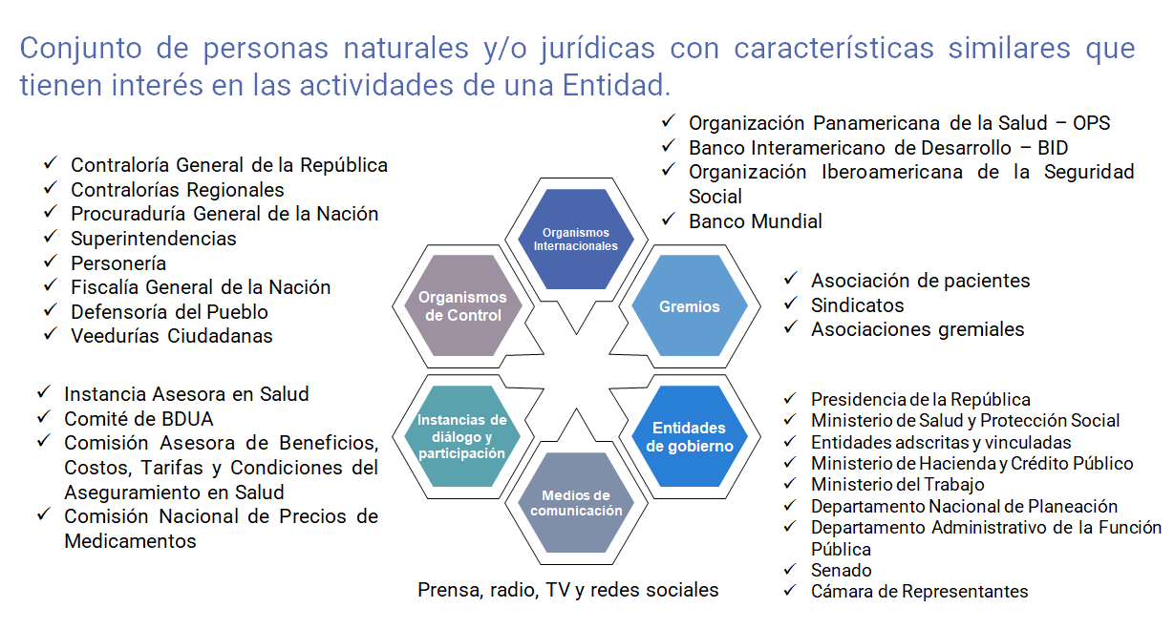
7
Grupos de interés

Slide 14
En este punto se analiza el nivel de participación de los grupos de interés y de valor en la toma de decisiones teniendo en cuenta los niveles de:
Poder – Capacidad y competencia en la toma de decisiones
Interés – demanda de uso de servicios
Impacto – Sus acciones y omisiones comprometen recursos y cumplimiento de objetivos de política pública.
Influencia – Capacidad de influir en imagen de la Entidad
PARTICIPACIÓN EN TOMA DE DECISIONES

Slide 15



8
Participación en la toma de decisiones
PODER
INTERES
EPS, EOC, EPSS e IPS
Proveedores de servicios y tecnologías en salud
Ministerio de Salud y Protección Social
Medios de Comunicación
Congreso de la República
Órganos de Control
Presidencia de la República
Ministerio de Salud y Protección Social
Ministerio de Hacienda
Junta Directiva – Alta Dirección
Órganos de Control
Alto
EPS e IPS
Aseguradores de salud
Equipos de trabajo (ADRES)
Departamento Nacional de Planeación – DNP
Entidades Territoriales
Afiliados a Regímenes de Salud (Subsidiado, Contributivo, Especial)
Entidades territoriales
Instancias de Diálogo y Participación
Operadores Pila y Bancarios
Agremiaciones
Veedurías y grupos ciudadanos
Medio
Operadores Pila
Proveedores de servicios y tecnologías en salud
Gestores farmacéuticos
Veedurías y grupos ciudadanos
Gestores farmacéuticos
Organismos Internacionales
Bajo

Slide 16
8
Participación en la toma de decisiones
IMPACTO
INFLUENCIA
Usuarios y beneficiarios de servicios de salud
EPS Régimen Contributivo y Subsidiado
Prestadores de servicios de Salud - IPS y ESE
Equipos de Trabajo (ADRES)
Víctimas de eventos catastróficos, terroristas o de accidentes de tránsito por vehículos no asegurados por SOAT o no identificados y no aseguradas en el SGSSS
Medios de Comunicación
Agremiaciones
Ministerio de Hacienda
EPS e IPS
Rama legislativa - Congreso de la República
Ministerio de Salud y Protección Social
Organismos de Control
Alto
Afiliados y usuarios de servicios de Salud
Entidades territoriales
Instancias de Diálogo y Participación
Operadores Pila y Bancarios
Equipos de Trabajo (ADRES)
Usuarios de seguros (SOAT y planes voluntarios)
Aseguradores de salud
Trabajadores del sector salud
Medio
Gestores farmacéuticos
Proveedores de tecnologías en salud
Trabajadores del sector salud
Entidades de Régimen Especial o de Excepción
Gestores farmacéuticos
Veedurías y grupos ciudadanos
Bajo

Slide 17




El Talento Humano es el activo más importante para la ADRES, por ello, conocer a sus colaboradores es prioritario en el camino de especializar el conocimiento interno, fortalecer las capacidades institucionales, generar innovación y mejorar la entrega de valor al sector salud y al país.
USUARIOS INTERNOS

Slide 18
Usuarios Internos
9
Nivel Directivo
Instancias de decisión
Junta Directiva (Con representación de MSPS, Ministerio de Hacienda y Crédito Público, Departamento Nacional de Planeación -DNP y entidades territoriales)
Comité Institucional de Coordinación de Control Interno.
Comité Institucional de Gestión y Desempeño.
Comité de Contratación
Comité de Conciliación
Comité Técnico de Sostenibilidad Contable
Comité de Gestión de Cartera
Dirección General
Directores Técnicos y Subdirectores (5 Directores, 2 subdirectores)
Jefes de Oficina (3 jefes)
Fuente: Dirección Administrativa y Financiera: Grupo de Gestión del Talento Humano y grupo de Contratación

Slide 19
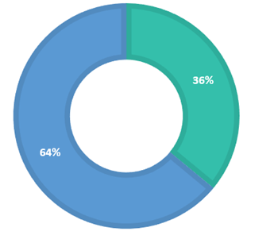


Usuarios Internos
9
Talento Humano en Adres
Contratistas
Funcionarios
117
247
205
569
364
175
194
102
103
Fuente: Dirección Administrativa y Financiera septiembre 3 y 10 de 2021

Slide 20
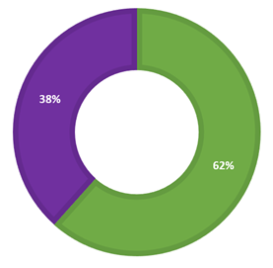


Usuarios Internos
9
Talento Humano por
género y área
Dirección Administrativa y Financiera | 31 | 15
Dirección de Tecnologías de la Información y Comunicaciones | 6 | 32
Dirección de Gestión Recursos Financieros de Salud | 27 | 22
Dirección de Liquidaciones y Garantías | 34 | 26
Dirección de Otras Prestaciones | 174 | 73
Dirección General | 16 | 18
Oficina Asesora de Planeación y Control de Riesgos | 7 | 3
Oficina Asesora Jurídica | 54 | 24
Oficina de control interno | 1 | 5
218
350
Fuente: Dirección Administrativa y Financiera: Grupo de Gestión del Talento Humano y grupo de Contratación, corte spt.10 de 2021

Slide 21
La adecuada entrega de valor a usuarios y grupos de interés requiere la identificación de sus necesidades y de su percepción frente a la oferta de servicios
USUARIOS EXTERNOS

Slide 22



1
GRUPOS DE VALOR DE LA ADRES
Usuarios y beneficiarios del Sistema de Salud
Ciudadanía en general – Afiliados, género, edad.
Los ciudadanos se encuentran afiliados al Sistema General de Seguridad Social en Salud (SGSSS) a través de los regímenes Contributivo, Subsidiado y Especial o de Excepción. Los afiliados y usuarios de servicios de salud son el público más amplio de la oferta de valor de la Entidad y del sector – la base para la garantía de derechos.
51'095.847 habitantes*
98%
50'387.009 afiliados**
Cotizantes o beneficiarios de:
Fuerzas Militares
Magisterio
Policía Nacional
Ecopetrol
Universidades Públicas
CONTRIBUTIVO
SUBSIDIADO
ESPECIAL
48%
47%
4%
24.234.088
23.892.641
2.260.280
51%
49%
51%
49%
47%
53%
* Corte a julio de 2021 A partir de la publicación de las proyecciones de población por parte del DANE, correspondientes al Censo 2018
** Total afiliados al SGSSS de BDUA y BDEX a julio de 2021

Slide 23
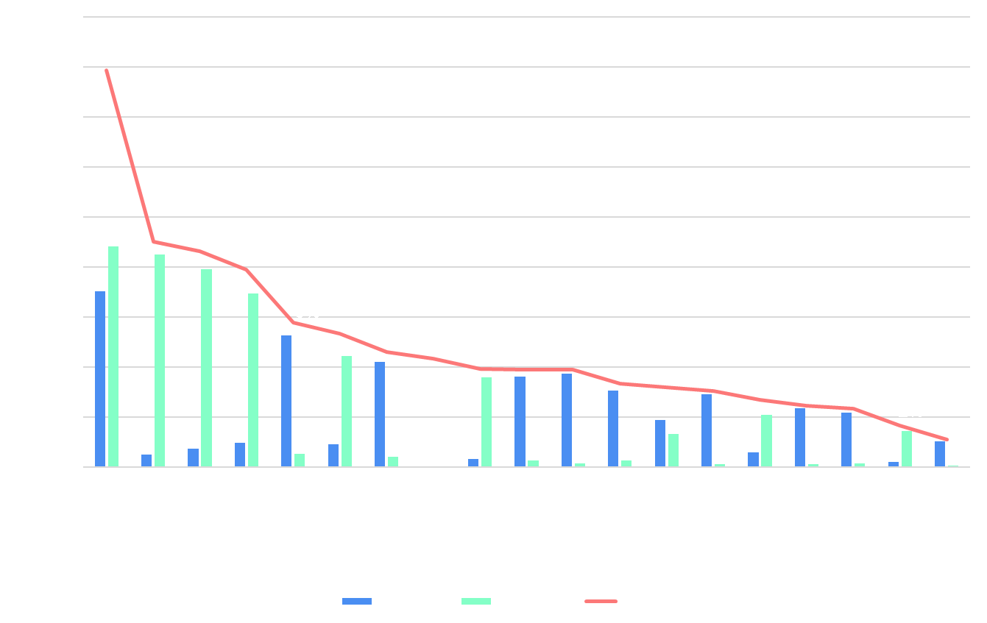

1
GRUPOS DE VALOR DE LA ADRES
EPS – EOC (Entidades Aseguradoras)
Cobertura en Aseguramiento
16%
Los ciudadanos se encuentran afiliados al Sistema General de Seguridad Social en Salud a través del Régimen Contributivo, Subsidiado y Régimen especial o de excepción.
9%
9%
8%
Las 6 EPS con mayor cantidad de usuarios son Nueva EPS, EPS Sura, EPS Sanitas, Salud Total, Coosalud y Famisanar, juntas cubren al 52% de los afiliados.
El régimen especial y de excepción abarca el 4% de la población afiliada.
Fuente: BDUA y BDEX a julio de 2021

Slide 24
2
Oferta de Servicios y atributos de calidad
Gestión de Información de Afiliados
Giro de Recursos del Aseguramiento Colectivo
Auditorías a Bases de Datos.
Verificación de novedades y de actualización de información.
Consulta a Bases de Datos (BDUA – BDEX).
Atención PQRSD relacionada con información de afiliados.
Liquidación, reconocimiento y giro de Unidades de Pago por Capitación (UPC*) del Régimen Contributivo (RC) y Subsidiado (RS).
Liquidación, reconocimiento y pago de presupuestos máximos.
Liquidación y pago de prestaciones económicas RC.
Devolución de aportes adicionales.
SERVICIOS
EPS, EPSS y Entidades Obligadas a Compensar (EOC)
IPS
Entidades territoriales
Usuarios y beneficiarios del sistema de salud (ciudadanía en general)
Ministerio de Salud y Protección Social (MSPS)
Aseguradores planes voluntarios
EPS, EPSS y EOC
IPS
Usuarios y beneficiarios del sistema de salud
(ciudadanía en general)
BENEFICIARIOS
Lo beneficiarios reconocen la importancia de mejorar la calidad de los datos y disponibilidad de información para consulta, a través de la adecuada cobertura en las muestras de auditoría seleccionadas, la claridad de los informes y la oportunidad en la entrega de los mismos. Esperan mayor oportunidad en respuestas a PQRSD.
Los usuarios reconocen que estos servicios se desarrollan de forma ágil, precisa y oportuna. Identifican oportunidades de mejora en la disponibilidad de información agregada para consulta en página Web. Expectativas en implementación de presupuestos máximos y mantener la oportunidad y agilidad en los pagos.
ATRIBUTOS
*UPC: Es el valor anual que se reconoce por cada uno de los afiliados al Sistema General de Seguridad Social en Salud (SGSSS) para cubrir las prestaciones del Plan de Beneficios en Salud (PBS), en los regímenes contributivo y subsidiado.
Nota: Atributos de calidad identificados en entrevistas y encuestas aplicadas, sugerencias y comentarios recibidos en espacios de diálogo, informes de auditorías externas (CGR).

Slide 25
2
Oferta de Servicios y atributos de calidad
Giro de Recursos del Aseguramiento Individual
Mecanismos de fortalecimiento financiero al SGSSS
Verificación, liquidación y pago servicios de salud no financiados con UPC.
Verificación y pago de reclamaciones por eventos catastróficos, terroristas y accidentes de tránsito y de indemnizaciones y auxilios a las víctimas de eventos catastróficos y terroristas.
Liquidación y pago de prestaciones económicas de régimen especial o de excepción.
Devolución y certificación de aportes Régimen Especial o de Excepción.
Compra de Cartera.
Compra centralizada de medicamentos.
Descuento y giro de recursos de créditos de tasa compensada – Findeter.
Ejecución de mecanismos reglamentados por el Ministerio de Salud y Protección Social (MSPS)
SERVICIOS
EPS, EOC, IPS y proveedores de servicios y tecnologías en salud
Personas Naturales – Afiliados al Régimen Especial o de excepción
Personas naturales o jurídicas - víctimas de eventos catastróficos, terroristas o accidentes de tránsito ocasionados por vehículo no asegurado no afiliados al SGSSS.
EPS
IPS
Cajas de Compensación Familiar
BENEFICIARIOS
Se identifican oportunidades de mejora asociadas a la precisión y oportunidad en pagos (recobros, reclamaciones), así como agilidad en resultados. Los usuarios esperan para el Acuerdo de Punto Final mecanismos ágiles de intercambio de información, oportunidad, metodologías claras y simplificación en los trámites y procedimientos definidos para una efectiva transferencia de recursos, claridad en la definición de atributos y requisitos, y oportunidad en la publicación de información.
Los usuarios esperan facilidad y agilidad en el otorgamiento de mecanismos, y simplificación de procedimientos y trámites asociados a estos servicios.
ATRIBUTOS
Nota: Atributos de calidad identificados en entrevistas y encuestas aplicadas, sugerencias y comentarios recibidos en espacios de diálogo, informes de auditorías externas (CGR).

Slide 26
2
Oferta de Servicios y atributos de calidad
Gestión financiera e identificación de fuentes
Verificación y Análisis de Información para el SGSSS
Recaudo de fuentes de financiación del SGSSS
Restituciones
Recaudo y giro de las rentas territoriales que financian Régimen Subsidiado.
Estado de cuenta entidades territoriales.
Auditorías e identificación de recursos a reintegrar por reconocimientos sin justa causa.
SERVICIOS
EPS y EOC, IPS ⁽¹⁾
Entidades territoriales
Aseguradoras SOAT
Operadores Pila
Operadores Bancarios
Operadores de chance
MSPS
EPS e IPS
Superintendencia Nacional de Salud
Organismos de Control
Ministerio de Salud y Protección Social - MSPS y entidades del sector Salud
BENEFICIARIOS
Reconocen que los mecanismos para el recaudo de recursos y para el intercambio de información son funcionales y de fácil acceso. Resaltan la agilidad de la disposición de información de consulta (estado de cuenta de entidades financieras – trámite 100% en línea)
Los usuarios identifican oportunidades de mejora en la exactitud y oportunidad en temas de auditorías de reintegro y esperan retroalimentación directa entre la SNS, MSPS y ADRES respecto de las respuestas que las EPS dan a las Resoluciones de solicitud de reintegro de recursos indebidamente apropiados.
ATRIBUTOS
Nota: Atributos identificados en entrevistas y encuestas aplicadas, sugerencias y comentarios recibidos en espacios de diálogo, informes de auditorías externas (CGR)
Fuente: (1) Terceros modificados entre julio 1 de 2020 y 30 de julio de 2021 .

Slide 27
12
Trámites y Opas de la entidad
NOMBRE TRÁMITE | TIEMPO DE RESPUESTA | USUARIOS | TIPO | EN LINEA?
Reconocimiento de prestaciones económicas a los afiliados a los regímenes especial y /o de excepción. | 15 días. | Afiliados a Regímenes especial o de excepción. | Trámite | NO
Devolución de aportes pagados directamente a la ADRES. | 10 días para el acto administrativo de devolución. | Afiliados a Regímenes especial o de excepción. | Trámite | NO
Registro y modificación de cuentas bancarias para giro directo. | 10 días hábiles. | Instituciones Prestadoras de Servicios (IPS) | Trámite | NO
Solicitud compra de cartera. | 1 Mes | Entidades Promotoras de Salud (EPS) o Caja de Compensación Familiar (CCF). | Trámite | NO
Reconocimiento y pago de indemnizaciones y auxilios a víctimas de eventos catastróficos y terroristas y de accidentes de tránsito o a sus beneficiarios. | 3 Meses. | Personas Naturales (indemnizaciones por muerte, gastos funerarios e Incapacidad permanente). Personas Jurídicas - IPS (servicios de salud). | Trámite | NO
Certificación de aportes en salud en los regímenes de excepción y especial. | Inmediata. | Afiliados a Regímenes especial o de excepción. | Otro Procedimiento Administrativo OPA | SI
Estado de cuenta entidades territoriales. | Inmediata. Se publica extracto mensual de cuentas los primeros 15 días del mes. | Entidades Territoriales | Otro Procedimiento Administrativo OPA | SI

Slide 28
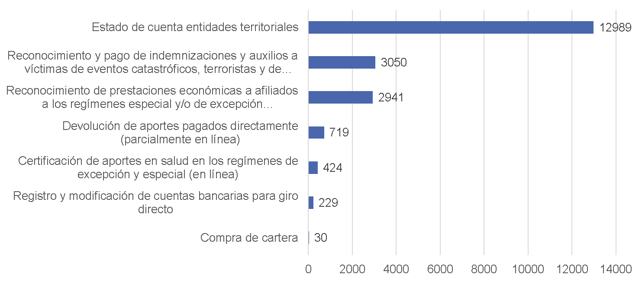
12
Trámites y Opas de la entidad
Trámites gestionados
Julio 2020 a Junio de 2021
Oportunidad de mejora en la oferta trámites según las expectativas de los grupos de valor
Optimización tiempos de respuesta
Digitalización de trámites
Seguimiento al estado del trámite de forma virtual
Gestión de Trámites de acuerdo con los datos de operación reportados en el SUIT del DAFP y a partir de información disponible.
Fuente: Registros de operación en SUIT-DAFP

Slide 29
12
Trámites y Opas de la entidad
Trámites de reclamaciones gestionados
Julio 2020 a Junio de 2021
Por tipo de evento
Por naturaleza del evento
Por departamento del evento
Fuente: Dirección de Otras Prestaciones

Slide 30
En los espacios de diálogo que realiza la Entidad por medios digitales, se analiza la percepción de servicios e información que comunica la Entidad.
PARTICIPACIÓN Y PERCEPCIÓN DE GRUPOS DE VALOR Y DE INTERÉS

Slide 31
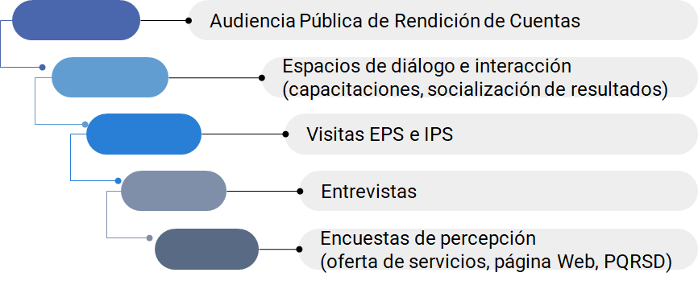
Participación y percepción grupos de interés
13

Slide 32
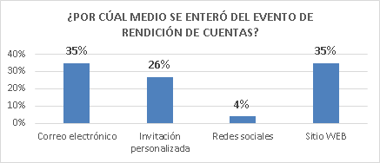
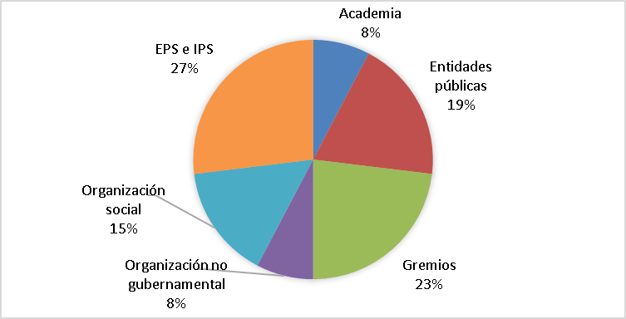
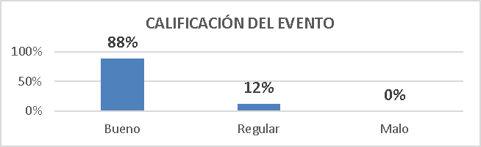
Participación y percepción grupos de interés
13
CARACTERIZACIÓN DE ASISTENTES A LA AUDIENCIA PÚBLICA
El 24 de julio de 2019 se realizó la Audiencia Pública de Rendición de Cuentas de la Adres, la cual contó con la participación de 107 asistentes. Durante el evento se aplicó una encuesta que permitió caracterizar participantes e indagar sobre canales de comunicación con la entidad y temas de interés.

Slide 33
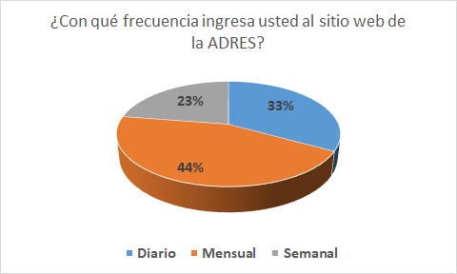
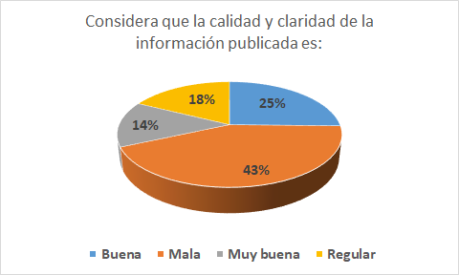
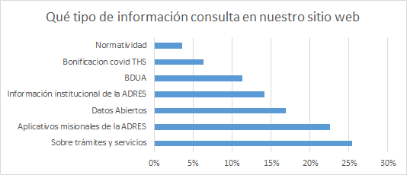
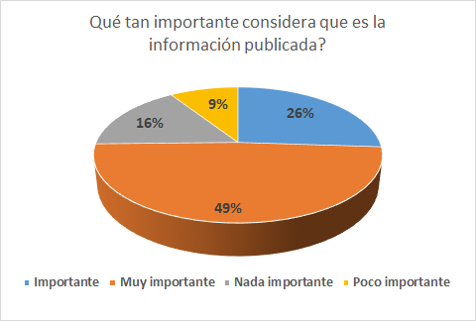
Participación y percepción grupos de interés
13
Con el propósito de evaluar la percepción de los usuarios de la página Web de la entidad y su contenido, se dispuso una encuesta digital que fue diligenciada por 142 usuarios

Slide 34


A partir de esta caracterización se deben diseñar estrategias que permitan fortalecer espacios de diálogo, atender las necesidades y cumplir con las expectativas de grupos de valor, mejorar los atributos de calidad de los servicios y de la información divulgada y aumentar los niveles de participación de usuarios a través de los diferentes planes institucionales:
RUTA DE ACCIÓN
Digitalización y Optimización de servicios y procesos – Plan Estratégico de Tecnologías de la Información (PETI).
Política y estrategia de Comunicaciones.
Estrategia de Participación Ciudadana
Estrategia de Racionalización de Trámites
Espacios pedagógicos de la gestión de ADRES y el Sistema General de Seguridad Social en Salud.
Focalización de espacios de diálogo e interacción.
DAF – OAPCR
Control de Cambios
FECHA | DESCRIPCION
29/11/2018 | Versión Inicial
24/05/2020 | Ajuste y actualización documento.
27/09/2021 | Actualización de información 2020-2021.
@ADRESCol
www.adres.gov.co

Slide 35
Participación y percepción grupos de interés
13
Otros espacios de diálogo realizados con grupos de valor en 2020
Taller de Socialización Acuerdo de Punto Final
EPS, IPS, agremiaciones, gestores farmacéuticos.
Capacitación implementación mecanismos temporales Covid
8 espacios de capacitación para aclaración dudas reportes anticipo por disponibilidad, bono talento humano, compensación temporal régimen subsidiado
EPS, talento humano en salud, entidades territoriales e IPS
Socialización de resultados y procesos misionales
Flujo de recursos, financiamiento del SGSSS, auditorías de liquidación UPC, estado auditoría de recobros y reclamaciones, Retos PND
Gremios, EPS, IPS, Cajas de Compensación, Operadores logísticos y farmacéuticas.
Socialización manual de auditoría y cronograma de radicación.
1100 participantes aprox.
120 participantes
190 participantes
Aclarar glosas y dudas

